Slide 1
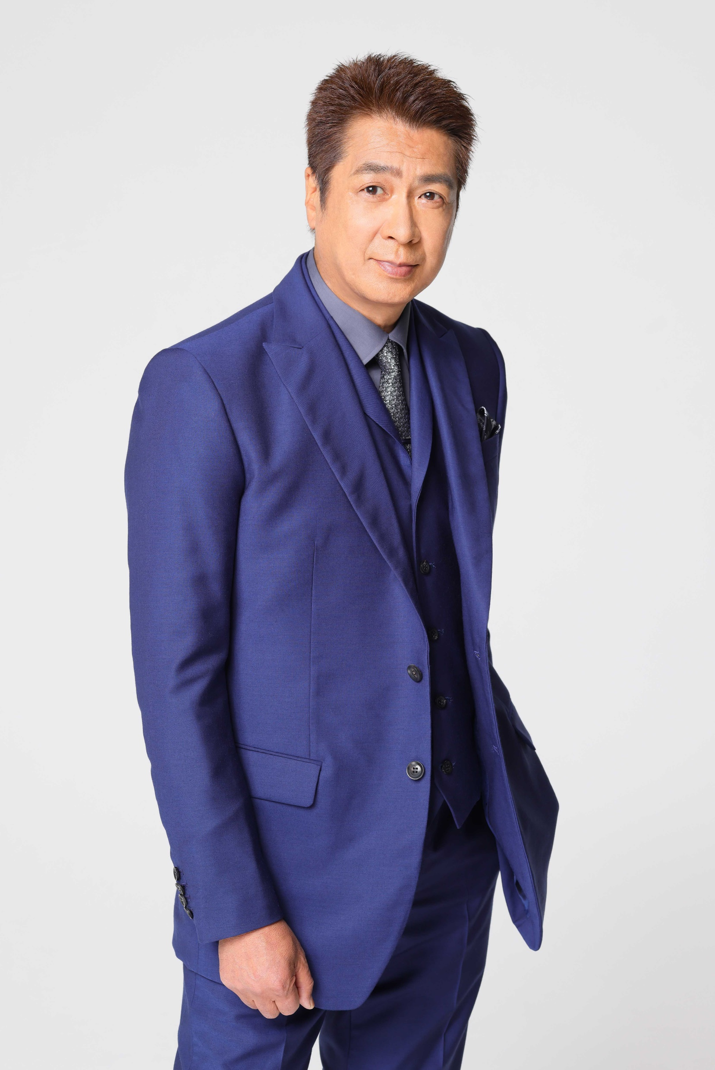
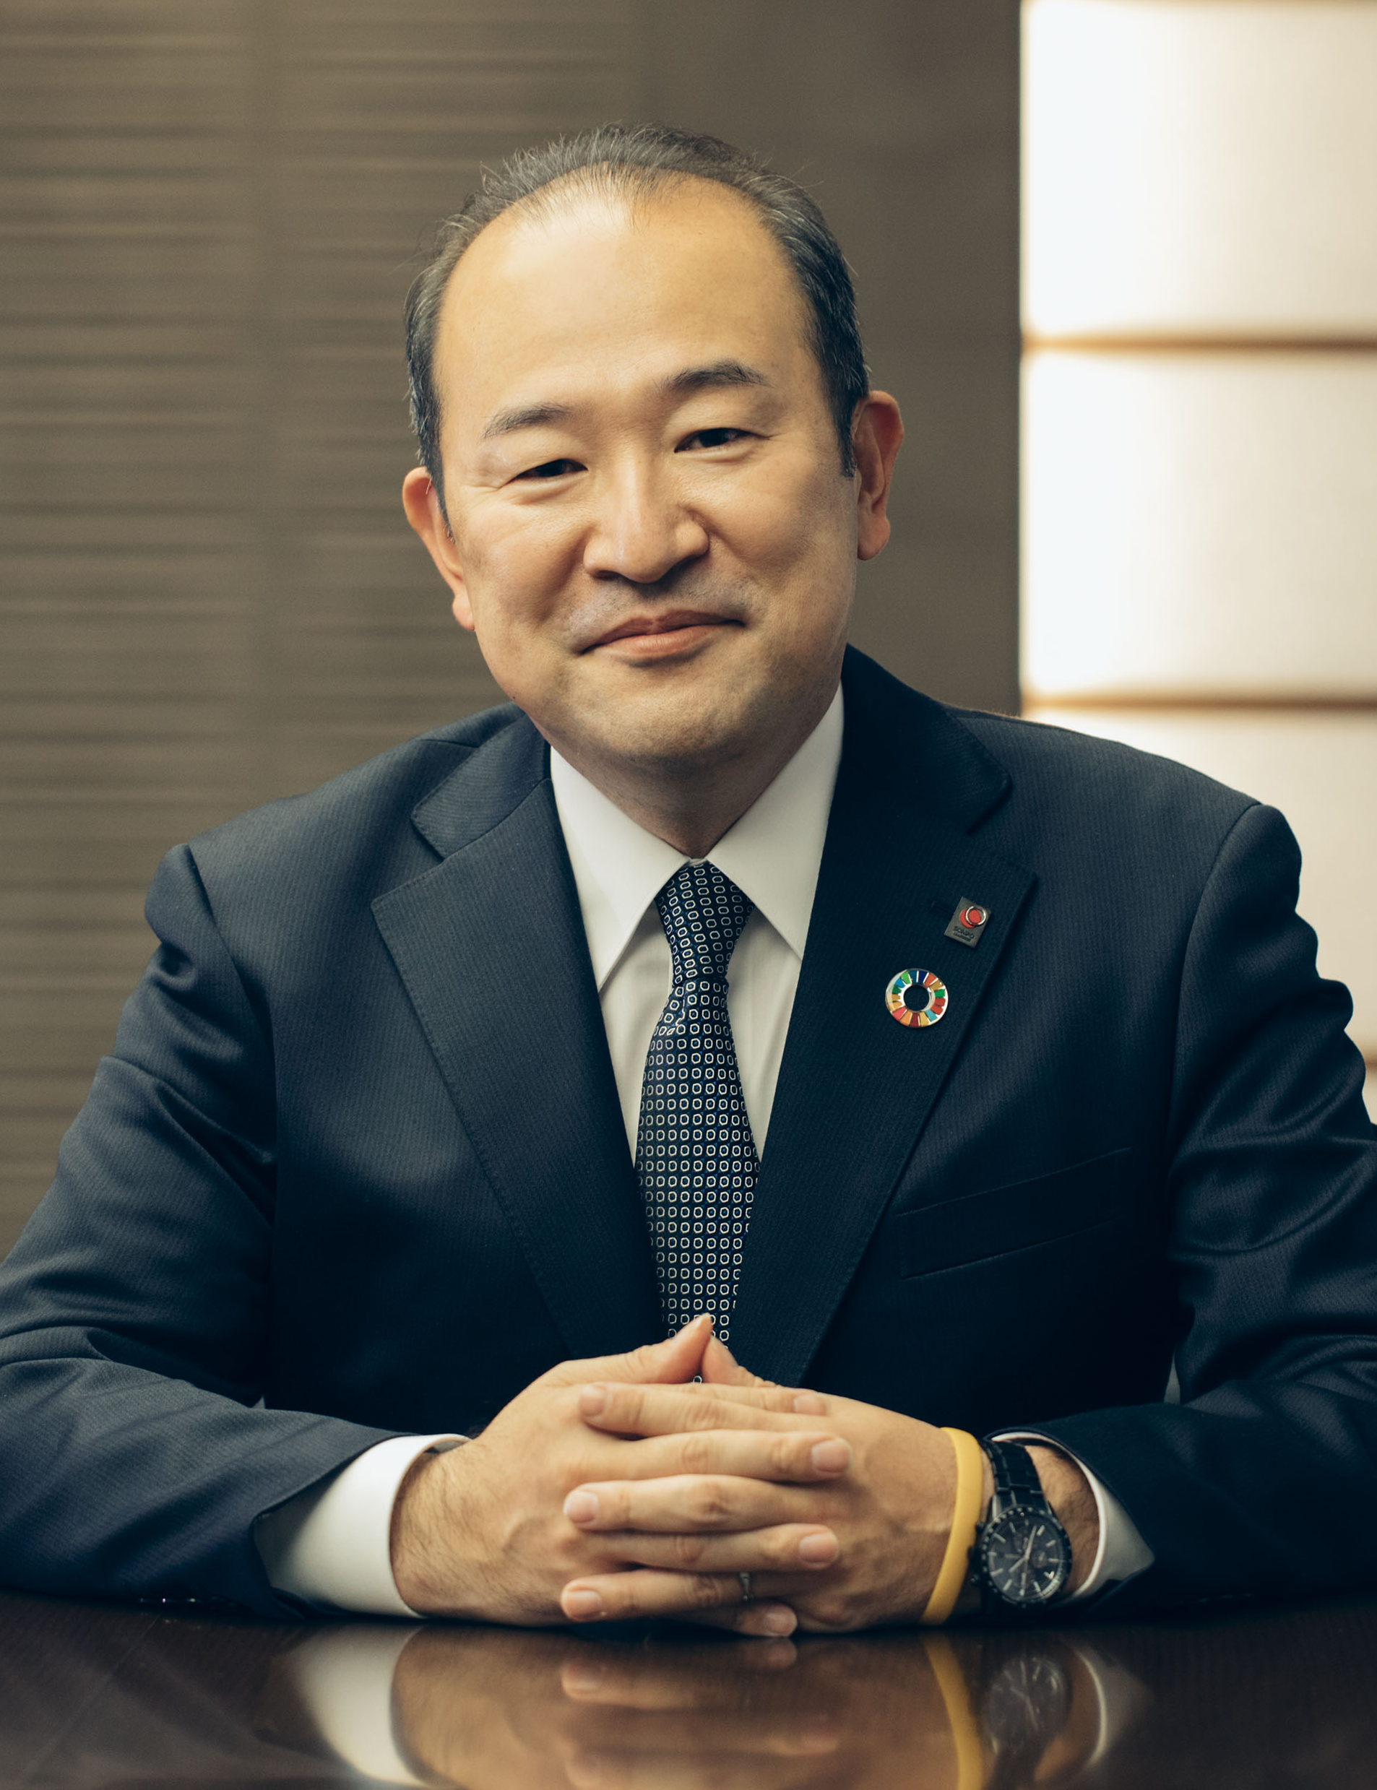
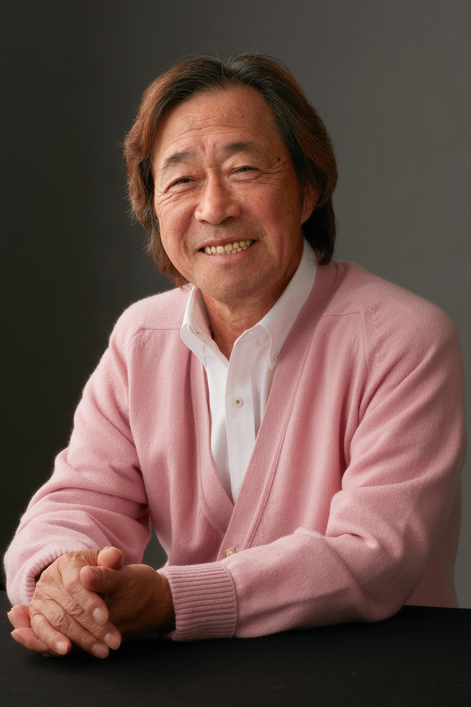

全国
生中継
歌手
山川 豊 さん
SOMPOケア株式会社 取締役社長
鷲見 隆充
― 第13回 特別対談 ―
山川豊さん × 鷲見社長
10月29日(火)14:00～開催
皆さまのご参加お待ちしております！

